Slide 1




Desafíate en grande. Impacta en grande
¡Bienvenidos!

Slide 2
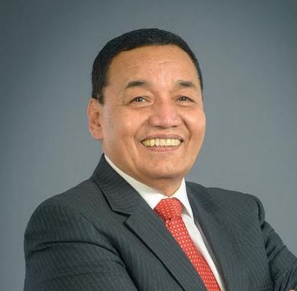

Eddy Morris
Decano de la Facultad de Ingeniería

Slide 3

Jan Nauta
CAL DATA SCIENTIST MASTER

Slide 4
Objetivos del DATAFEST

Slide 5
Caso
“GESTION DE EFECTIVO”

Slide 6
Contexto
Objetivo General: Desarrollar una solución analítica que permita abastecer de efectivo a los cajeros del banco de manera eficiente, asegurando que la demanda de efectivo sea cubierta al menor costo posible
Desafíos Actuales:
Predicción de Demanda: Necesidad de estimar la demanda de efectivo para los próximos 7 días, considerando variaciones en retiros y depósitos.
Costos de Abastecimiento: Minimizar los costos asociados al transporte de efectivo, que varían según el tipo de cajero y el día de abastecimiento.

Slide 7
El Reto
El equipo de Gestión de efectivo los ha contactado para desarrollar una solución analítica que les permita abastecer de efectivo a los cajeros del banco de una forma más eficiente de la que actualmente lo hacen, logrando asegurar que la demanda de efectivo de cada cajero sea cubierta al menor costo posible. Para lograrlo, el equipo necesita contar con predicciones de la demanda de efectivo que tienen los diferentes cajeros (A y B) y luego encontrar recomendaciones de los días y montos de efectivo a enviar que deberán ser programados considerando únicamente los días en los que se puede realizar un abastecimiento.
En este reto, el modelo(s) de predicción de demanda que desarrollarán, debe poder predecir la demanda de los próximos 7 días y el modelo de optimización deberá tomar como input las demandas previamente estimadas para buscar minimizar el costo asociado al abastecimiento del cajero.

Slide 8
Desarrollo
Modelo de Predicción de Demanda:
Desarrollar un modelo que estime la demanda diaria de efectivo para cada cajero (A y B) durante los próximos 7 días.
Utilizar datos históricos de demanda, así como ventanas de tiempo de hasta 4 semanas, para realizar estas predicciones.
2. Modelo de Optimización:
Crear un modelo que minimice el costo asociado al abastecimiento de efectivo, considerando las predicciones de demanda generadas por el modelo anterior.
Programar el abastecimiento con al menos un día de anticipación, solo de lunes a viernes, y asegurarse de que cada cajero no caiga por debajo del 20% de su capacidad máxima.
Respetar las restricciones de capacidad de los cajeros y evitar abastecimientos múltiples en un mismo día.

Slide 9
Restricciones
Tipos de Cajeros y Capacidades:
Cajero A:
Capacidad máxima: 1,000,000
No se puede abastecer miércoles ni jueves.
Cajero B:
Capacidad máxima: 1,300,000
No se puede abastecer martes ni viernes.
Costos de Abastecimiento:
Cajero A: Costo de 0.1% del monto abastecido.
Cajero B: Costo de 0.15% del monto abastecido.
Restricciones de Abastecimiento:
No se puede abastecer un cajero más de una vez por día, para evitar ineficiencias operativas y costos innecesarios.
El abastecimiento debe cubrir la demanda estimada para cada día, asegurando que no se caiga por debajo del stock de seguridad.

Slide 10
Información disponible
Base de datos para entrenar el modelo: El archivo “Datafest2024_Train.csv” contiene 222,600 registros y cada registro se identifica con los siguientes campos:

Slide 11
Información disponible
Base de datos para validar el modelo: El archivo “Datafest2024_Test.csv” contiene 29,400 registros y tiene los mismos campos que la base de entrenamiento, excepto la demanda de los últimos 7 días ya que el modelo resultante será utilizado para predecir este valor y con ello evaluar su performance.
Diccionario de variables: El archivo “Datafest2024_DiccionarioVar.xlsx” contiene una descripción a detalle de cada uno de los campos utilizados.
Plantilla de Resultados optimización: En la pestaña “Plantilla Resultados” del archivo “Datafest2024_Plantilla_Optimizacion.xlsx” se encuentra un ejemplo de los resultados esperados del modelo de optimización. Se espera que completen los días de abastecimiento de los cajeros y cuanto será el monto para abastecer.

Slide 12
Entregables
Predicciones de demandas
Un archivo de texto separado por comas (.csv) que contenga la información de la base test del modelo de registros, sólo con los siguientes campos (mantener estos nombres de campos en minúsculas):
fecha_transacción
código_atm
tipo_atm
pred_dia_1
pred_dia_2
pred_dia_3
pred_dia_4
pred_dia_5
pred_dia_6
pred_dia_7

Slide 13
Entregables
Recomendaciones de abastecimiento
El Excel “Datafest2024_Optimizacion.xlsx” con la pestaña “Resultados” completa.
Se pide los días y el volumen que será abastecido.
Una presentación que contenga, al menos, los siguientes puntos:
Desarrollo del modelo predictivo
Diseño metodológico de la estrategia analítica: Pasos seguidos en el desarrollo del modelo (si se realizaron varias pruebas, indicarlas y explicar la motivación detrás de cada decisión).
Resultados del modelo
Desarrollo del modelo de optimización
Formulación matemática del modelo:
Función objetivo
Variables de decisión
Restricciones
Hoja de resultados de la optimización
En caso de usar algún algoritmo alternativo de optimización presentar su formulación y pasos seguidos para resolver el problema.

Slide 14
Desafíate en grande. Impacta en grande
¡Gracias!

Slide 15
Desafíate en grande. Impacta en grande
¡Bienvenidos!

Slide 16
Sustentación Equipos Finalistas

Slide 17

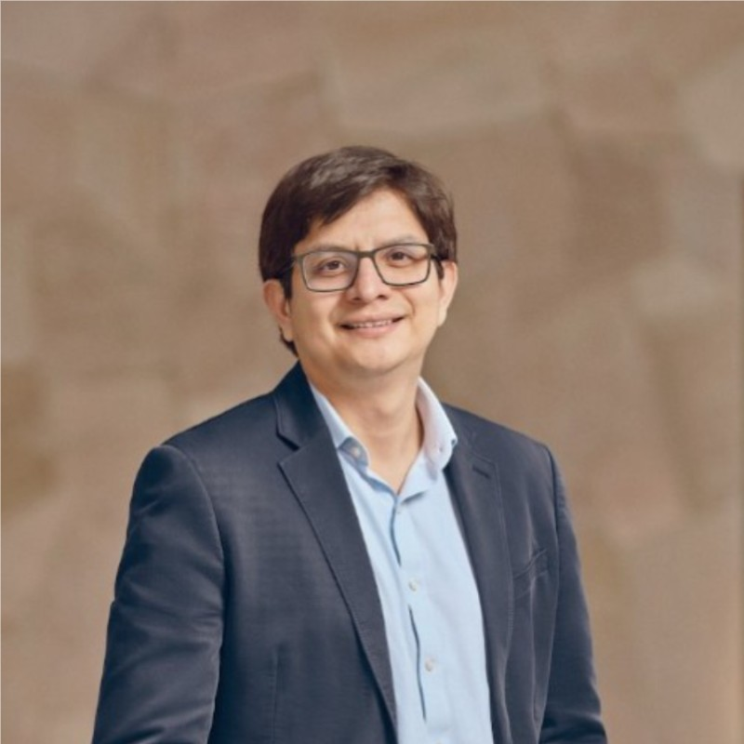


Jurado
Denisse Cuellar
Paul Gutierrez
Eduardo Torres
Jose Ortega
Tribe Leader Data Lab - BCP
Tribe Leader Ahorros Inversiones y Transacciones - BCP
COE Leader Data - BCP
CAL Analytics Translator Master

Slide 18
¡Felicitaciones!
3er Puesto

Slide 19
¡Felicitaciones!
2do Puesto

Slide 20
¡Felicitaciones!
1er Puesto

Slide 21
Desafíate en grande. Impacta en grande
¡Gracias!

